Slide 1
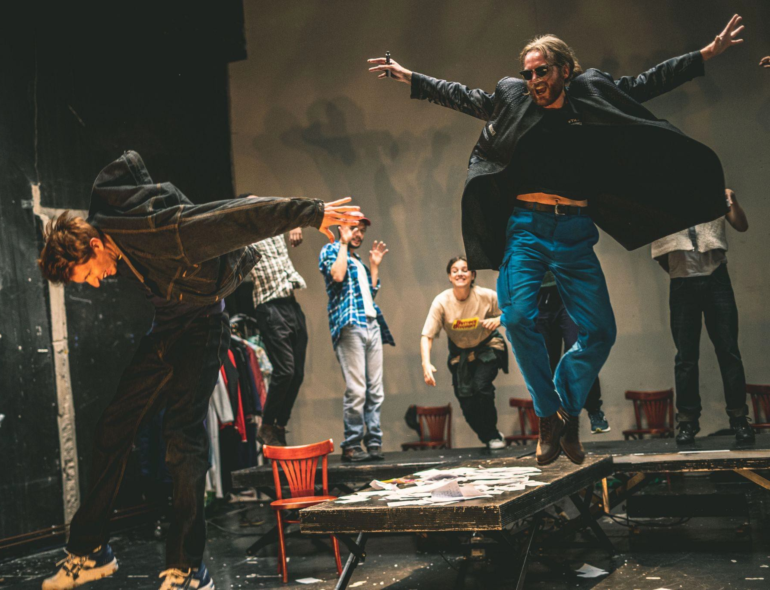

LE SEIGNEUR
DES PORCHERIES
DOSSIER ARTISTIQUE
-
Librement inspiré du roman de Tristan Egolf
Une création commune de la Compagnie En Eaux Troubles
Crédit photo : AchilleBird.
“Comme certains le rapportèrent plus tard : avant de quitter sa position, de sauter la clôture et de disparaître de l’autre côté de l’autoroute, il les dévisagea un par un et marmonna que le temps était venu de tuer le veau gras et d’armer les justes.”
Création du 8 mai au 18 mai 2025 à la MC93

Slide 2
Il y a longtemps, le monde était composé d’atomes qui déchiraient à pleine vitesse le vide intersidéral.
Puis il était traversé de grands magmas d’étoiles qui bourdonnaient dans l’espace en expansion infinie.
(Quand cela était ? J’ai du mal à l’imaginer)
Puis, sur un caillou rond gorgé d’eau liquide, une planète d’un système planétaire, il était fait de prairies vertes et de bosquets giboyeux, qui frémissaient de vie.
(Est ce un mythe ? Est-ce vrai ?) Puis arriva un animal bipède.
Arriva un animal étrange qui s’installa dans ces contrées. Arriva dans ce qu’il appela ses contrées.
(Etait-ce hier ? Était-ce il y a des millions d’années ?)
Et il y vécut, dans ses contrées. Et il les fit disparaître peu à peu sous les strates de sa vie et de ses civilisations, de ses routes et de ses caves, de ses vestiges, de ses temples et de ses charniers, de ses fatras, de ses monceaux de déchets.
Les fit tant et si bien disparaître, que tout cela (les bosquets giboyeux, les rivières qui coulaient) est bien lointain et bien improbable désormais.
Si loin et si improbable que l’idée même d’un monde vierge n’est plus qu’un mythe, une féérie déraisonnable.
(Un monde vierge ? Était-ce vrai, ou ai-je rêvé ? Quand tout cela a-t-il commencé ?) Le Big Bang, les rivières qui coulaient, ce n’est qu’un mythe.
Au commencement n’était pas le Big Bang, ni des terres inviolées. Non.
Au commencement était le grand chaos du monde.
Au commencement était le grand tas de déchets, vestiges, ruines, fatras, sédiments, et vieilles idéologies,
et civilisations et temples écroulés, et voitures abandonnées,
et objets trouvés, et vieilles télés,
et squelettes démembrés, et villes encombrées et charniers compactés,
que les hommes ont construits, vomis, jetés, années après années, et sur lesquels nous vivons encore.
Le grand tas.
Le grand fatras de bordel qui s’accumule et déborde et vomit de partout. Et quand on vit, on ajoute des couches.
Et quand on creuse, on voit l’humanité en strates.
Nous vivons tout en haut de la grande décharge de notre humanité. (Ce grand tas, cette montagne l’ai-je dégringolée ?)
Au milieu du fatras de nos vies, nous voilà, avec nos cœurs fatigués, encombrés, écrasés, embrumés, insomniaques et volcaniques..
(Qui est encore jeune dans un monde si vieux ?)
Au commencement était le grand chaos du monde.
Paul Balagué

Slide 3



GÉNÉRIQUE
Librement inspiré du roman Le Seigneur des Porcheries de Tristan Egolf dans la traduction en langue française établie par Rémy Lambrechts © Editions Gallimard
Une création commune de la Compagnie en Eaux Troubles
DISTRIBUTION
Adaptation et mise en Scène Paul Balagué
Collaboration à l’écriture et à la mise en scène Paul-Eloi Forget
Assistants à la mise en scène Pauline Legoëdec, avec l’aide spéciale d’Antoine Demière
Avec et par François Chary, Lucas Goetghebeur, Ghislain Decléty, Martin van Eeckhoudt, June van der Esch, Sandra Provasi, Damien Sobieraff
Lumières Lila Meynard
Musique Christophe Belletante, Sylvain Jacques, Grégoire Léauté
Costumes Marie Vernhes avec l’aide de Zoé Lenglare
Régisseur Général et Son Théo Errichiello
Scénographie, régie plateau et construction Mathieu Rouchon et Antoine Formica
Administration-Production Agathe Perrault
Assistante de production Sarah Baranes
PRODUCTION
Production de la Compagnie En Eaux Troubles
Coproduction MC93-Bobigny, création en 2025
Avec le soutien du Théâtre de l’Arsenal, du Théâtre L’Échangeur - Bagnolet, du Grand Parquet, de la SACD, du Théâtre du Fil de l'eau - Ville de Pantin
Merci à tous nos soutiens et notamment à la famille Balagué
La Compagnie en Eaux Troubles fait partie du réseau Actée.
Paul Balagué est membre de LA KABANE - Maison d’artistes

Slide 4
CALENDRIER
SAISON 21/22 et antérieures
Sept – Nov 2020 –Laboratoire recherche et écriture / Théâtre Echangeur – Bagnolet
Mars – Avril 2022 - Résidence / Grand Parquet, Paris
Mai - Juin 2022 - Résidence écriture : St Girons, Ariège
SAISON 22-23
Août – Sept 2022 - Résidence Episode 1 / Théâtre Echangeur - Bagnolet
Nov – Dec 2022 – Résidence d’écriture / Maison des auteurs SACD, Paris
SAISON 23-24
Nov 2023 - Résidence Episode 1 et Episode 2 / MC93
Mars 2024 : Résidence écriture : SACD
Juin 2024 - Résidence Episode 2 et Episode 3 / L’arsenal - Val de Reuil
SAISON 24-25
Sept 24 - Avril 2025 - Lectures, construction, résidences et tests / MC93 - BOBIGNY
Avril – Mai 2025 - Résidence / MC93-BOBIGNY
Mai 2025 – Création / MC93-BOBIGNY
TOURNÉE
Dates et lieux à définir
CONTACT
compagnieeneauxtroubles@gmail.com
Mise en scène: Paul Balagué / paul.balague@gmail.com / 06 07 31 05 84
Administration : Agathe Perrault / agathe@lakabane.org / 06 29 97 65 71
« Tout mon travail, toute ma vie, tout ce que je fais parle de survie, non pas une triste et laborieuse survie, mais une survie pleine de grâce et de foi. On peut devoir affronter bien des défaites, mais on ne doit jamais être défait. »
Maya Angelou

Slide 5
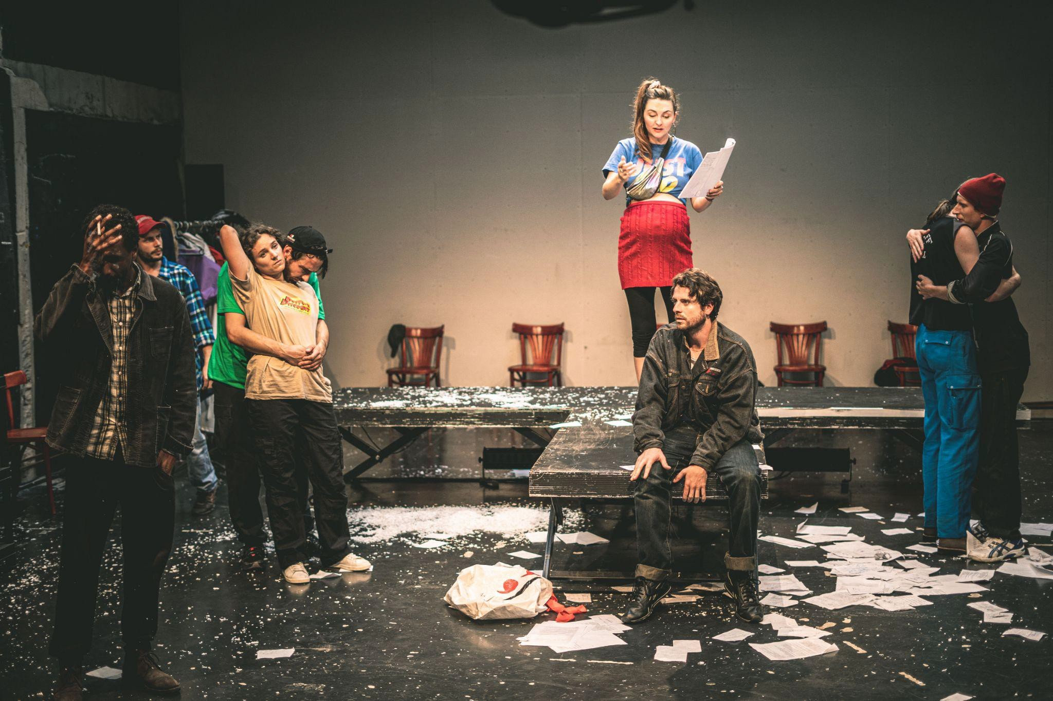
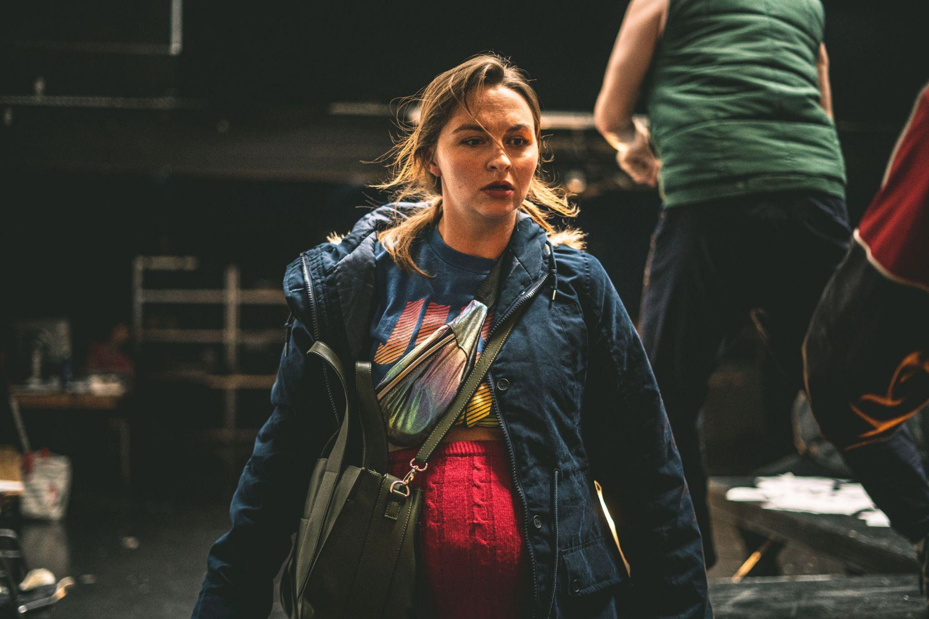
Crédit photo : AchilleBird.
Crédit photo : AchilleBird.

Slide 6
LA COMPAGNIE
INTENTION
La Compagnie en Eaux Troubles est un rassemblement de créateurices fondé en 2012. Une troupe qui privilégie les collaborations longues. Elle a à son actif sept spectacles, tous mis en scène et écrits ou adaptés par Paul Balagué. La compagnie revendique un théâtre populaire, épique et contemporain. Ses spectacles se veulent des grandes œuvres de fiction humanistes, poétiques et sociales, interrogeant le rêve d’un monde meilleur et les rapports des humains entre eux. Depuis dix ans, elle aborde, grâce au souffle épique et à travers la fiction, les grands problèmes et failles que rencontrent notre modèle de société occidental et notre monde moderne. Chaque création recherche un théâtre dépouillé et suggestif, travaillant à la fois sur la pop culture contemporaine et les territoires oniriques. Elle mêle médiums actuels et théâtre de tréteaux, ludisme et fiction, questions contemporaines et mondes imaginaires, création artistique et transmission aux publics et aux territoires.
HISTORIQUE
La compagnie commence à Paris 3 en 2012, avec (Dans la brume, les morts d’après les pièces de John Millington Synge, Des souris et des hommes et Woyzeck). Puis, elle est accueillie au Théâtre du Soleil de 2014 à 2016 pour y créer MERLIN - Une saga théâtrale, d’après Tankred Dorst. En 18 - 19 elle crée le spectacle Chroniques Pirates, au Théâtre l'Échangeur.
En 20-21, elle organise un Sommet du spectacle vivant pour inciter à mutualiser les moyens et créer du lien entre les groupes artistiques. Elle fait partie depuis de la Fédération des Pirates du Spectacle Vivant. Cette même saison, la compagnie crée ELDORADO d’après le roman de Laurent Gaudé, fruit de la collaboration avec le Théâtre du Roi de Coeur. Elle héberge une initiative de territoire pour la jeunesse en Ariège, mélangeant ateliers avec les lycéens, et création de spectacles avec eux. En 21-22, elle reprend Chroniques Pirates à la MC93 Bobigny et Eldorado au Théâtre L’Echangeur de Bagnolet. Elle crée aussi Contes des Hauts Plateaux avec les Ateliers Médicis, Création en Cours et L’Estive, Scène Nationale de Foix et d’Ariège.
En 22-23, elle continue sa recherche sur Le seigneur des porcheries avec un labo au Théâtrede L’Échangeur en septembre. Suite à cela, le spectacle est choisi pour être co-produit par la MC93 pour une création au printemps 2025. Elle diffuse également Chroniques Pirates et Contes des Hauts Plateaux et continue ses transmissions avec la création d’une colo-théâtre dans le 93.
PAUL BALAGUÉ
Après un Doctorat en études théâtrales, Paul Balagué participe à la fondation de la Compagnie en Eaux Troubles, avec laquelle son parcours est étroitement lié. Avec elle, il met en scène sept spectacles entre 2012 et 2025 et fait des tournées en France. En parallèle, en 2017-18, Paul est en résidence à l’Académie de l’Opéra national de Paris, Puis il est assistant à la mise en scène sur divers projets, intervenant en école (notamment l’ESCA) et travaille sur tout un panel d’actions culturelles et de transmissions, de festivals ruraux et d’autres projets amis. En 23-24, il crée Atalanta, opéra de Haendel au Festival Barokkfest et met en scène les apprentis de l’Académie Fratellini dans leur spectacle de sortie.

Slide 7
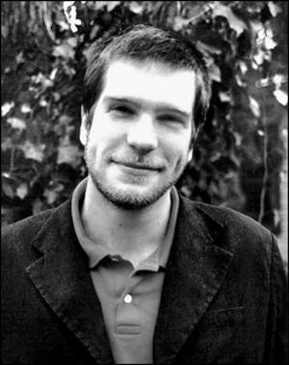
LE SEIGNEUR DES PORCHERIES
RÉSUMÉ DU ROMAN
Ce premier roman incendiaire commence avec la mort d'un mammouth à l'ère glaciaire et finit par une burlesque chasse au porc lors d'un enterrement dans le Midwest d'aujourd'hui.
Entre-temps, on aura assisté à deux inondations, à quatorze bagarres, à trois incendies criminels, à une émeute dans une mairie, à une tornade dévastatrice et à l'invasion de méthodistes déchaînés ; on aura suivi la révolte d'une équipe d'éboueurs et vu comment un match de basket se transforme en cataclysme.
Tout se passe dans la petite ville de Baker, sinistre bourgade du Midwest ravagée par l'inceste, l'alcoolisme, la violence aveugle, le racisme et la bigoterie.
Au centre des événements, John Kaltenbrunner, un enfant du pays, en butte à toutes les vexations, animé par une juste rancoeur.
Comment John se vengera-t-il de la communauté qui l'a exclu ?
Jusqu'où des années de désespoir silencieux peuvent-elles conduire un être en apparence raisonnable ?
Dans un style flamboyant, dans la lignée des grands auteurs américains Toole, Steinbeck et Faulkner, Le seigneur des porcheries retrace l'histoire de cette vengeance, telle qu'elle est contée, après la mort de John, par ses anciens collègues éboueurs, « humiliés et offensés » qu'il défendait.
TRISTAN EGOLF
Tristan Egolf est le fils de Brad Evans, journaliste à la National Review et d'une mère peintre. Après le divorce de ses parents, il prend le nom de famille de son beau-père, Gary Egolf. Il grandit à Washington, dans le Kentucky, puis en Pennsylvanie où il fait un bref passage à l'université de Philadelphie (Temple University). Il fait de nombreux boulots pour payer ses études.
Son premier roman, Le Seigneur des porcheries, est refusé par plus de soixante-dix maisons d'éditions américaines. Egolf s'installe alors à Paris, où il vit de théâtre, de peinture et de musique et dans une grande pauvreté. Un jour de 1996, il est repéré par Marie Modiano, fille de Patrick Modiano, alors qu’il joue de la guitare sur le pont des arts. Elle l'héberge et présente son roman aux éditions Gallimard. Le Seigneur des porcheries est publié en 1998 en traduction française. Son succès est immédiat auprès du grand public. La critique enthousiaste compare l'auteur à John Steinbeck, William Faulkner et John Kennedy Toole.
Très vite, Egolf repart aux Etats-Unis. Il publie en 2002 un deuxième roman, Jupons et Violons, puis un troisième, Kornwolf, qui paraît de manière posthume en 2006. Tristan Egolf s'est suicidé en mai 2005, à l'âge de trente-trois ans

Slide 8
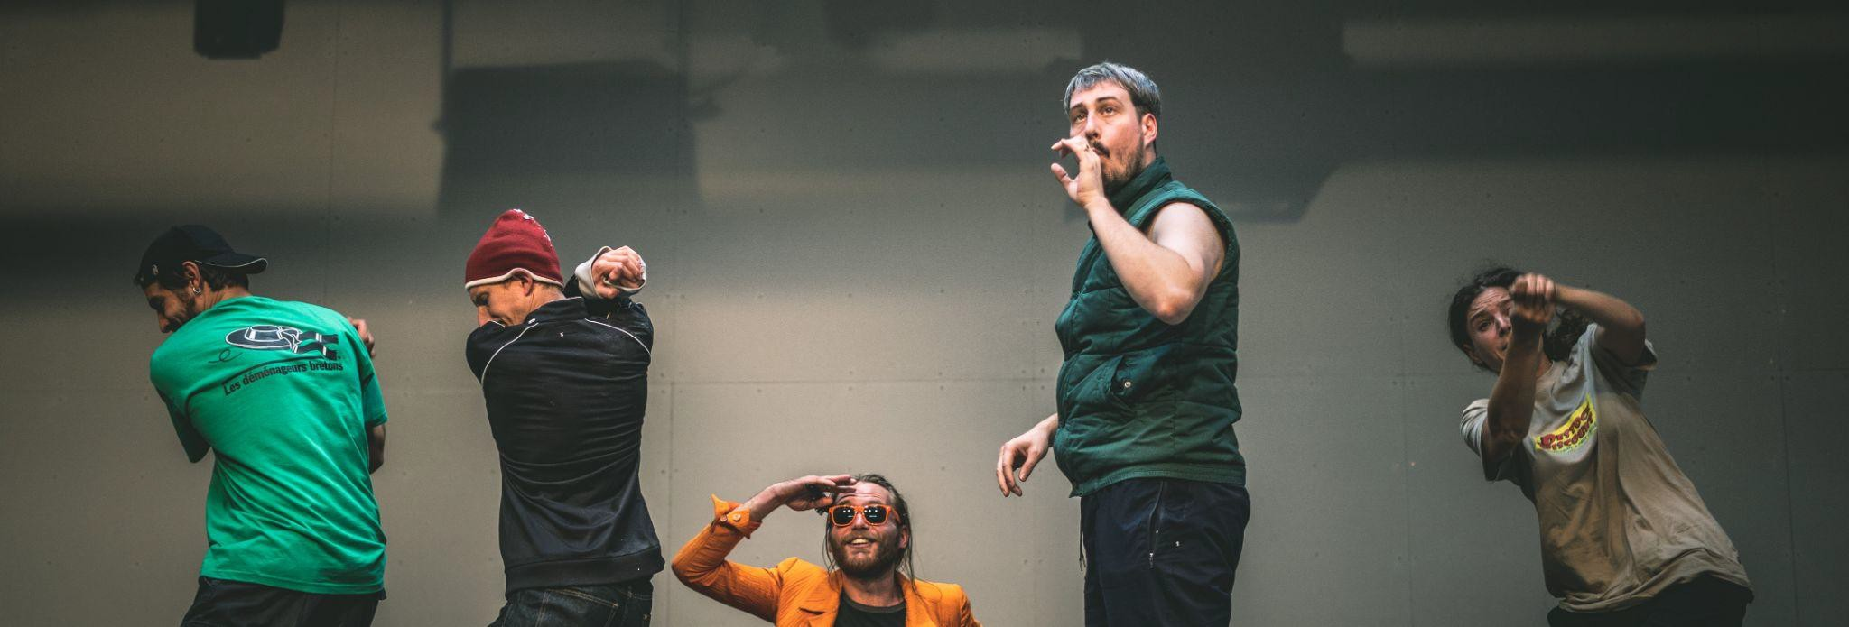
LE PROJET
PRÉSENTATION
“La volonté de faire art est comme une manifestation de soi, comme un processus d’anti-violence. On prend la plume ou on prend une arme”
Bernard Stiegler
À Baker, patelin typique du monde occidental, une grève d’éboueurs tourne à l’émeute, entraînant la mort du meneur John Kaltenbrunner.
Dix ans plus tard, en hommage au disparu, ses camarades envahissent la scène pour rétablir leur version de l’histoire : déployant un théâtre saga, en quatre épisodes joués en intégrale, qui mélange élans poétiques, musique live, danse, pantomime, stand-up ou cabaret, et bousculant pour cette épopée tous les codes de la représentation.
Entre échappées délirantes et situations très crues, c’est l’aberrante marche du monde qui ressort de cet ardent happening, où le burlesque le dispute au tragique.
En creux, un manifeste politique ayant pour protagonistes des laissés-pour-compte, broyés par un système asservi au capital et au mâle tout-puissant. Ils occupent le théâtre avec la volonté de rétablir leur point de vue, témoigner de leurs existences et de leurs blessures, interroger la fatalité historique de la violence, dans une alternative émancipatrice.
À travers eux l’humanité traumatisée tente de se laver par le jeu, le rire et l’imaginaire. Explorant les questions, plongeant au fin fond des abysses et sans réponses claires, elle exulte et sue pour enlever le vieux manteau du monde, elle rit de tout, d’elle-même, de sa souffrance, de ses mythes. Elle sue sa vie et rit pour affronter le futur, pour recomposer le mythe, pour continuer à vivre.
Crédit photo : AchilleBird.

Slide 9
STRUCTURE
Tout public à partir de 14 ans.
Durée : le spectacle est composé de quatre épisodes dont la durée totale est estimée à 5H, entracte compris.
PARTIE 1 : LE ROYAUME
Episode I : Enfance / 1H15
Episode II : Adolescence / 1H
Entracte 30mn
PARTIE 2 : BAKER
Episode III : La décharge/ 1H15
Episode IV : Volcanic Age / 1H
La forme du spectacle s’apparente à celle d’une mini-série.
Chaque spectacle possèdera sa particularité narrative et esthétique tout en restant dans le code général de la boîte de jeu des éboueurs (un carré de jeu sur lequel se déploie le théâtre de culture pop et d’onirique des éboueurs.) Cette forme de mini-série est choisie autant par respect du roman que par inspiration logique des éboueurs d’une forme de récit populaire aujourd’hui.
Le développement progressif de la narration sera dans une carte de ville imaginaire dont on en découvre progressivement les divers endroits. De la colline de l’enfance au Baker industriel puis à la grève s’étendant à toute la ville.
“Comme disait Deleuze, il n’existe pas de transposition simple du roman à l’image (il parlait, lui, du cinéma). Pour qu’une idée de roman prenne sens sur une planche, il faut qu’elle devienne une idée de bande dessinée (disons ”théâtre” ici), et qu’elle ne doive plus rien au roman qui l’a inspirée. {...} De toute façon, on ne juge pas la valeur d’une adaptation à sa fidélité au support original : on la juge à la qualité de sa trahison.”
Alain Damasio - Préface de La Horde du Contrevent, bande dessinée de Éric Henninot.

Slide 10
NOTE D’INTENTION
Le seigneur des porcheries est une histoire jouée par les éboueur.euses de la ville de Baker.
Baker c’est notre monde occidental en éprouvette. C’est une petite ville nichée entre des champs d’usines-fermes, fait d’entrepôts, de chauvinisme. Un résumé de capitalisme blanc, de patriarcat dévastateur, un condensé d’injustice, une machine infernale qui régurgite tout, et entasse ses déchets. Ces éboueur.euses vivent dans un biotope ravagé, dans une société fragmentée et isolée, mais aussi dans une société de la blessure intime, du choc post-traumatique, de la fracture à la fois interne et commune. Ce sont des blessé.es, des raté.es de notre réel. Dans leurs corps, leur psychée, leurs vies.
La violence du monde est au cœur de ce projet, de leur vies. Le vieux manteau du monde les brûle et ils s’efforcent, par mille mouvements de manches, de le retirer. Mais comment distinguer, quand les fibres du manteau fondent de chaleur, ce qui est de leur peau et ce qui est le manteau ?
Ce groupe d’éboueurs pose alors ces deux questions : d’où vient cette violence, est-elle innée aux humains ou systémique ? Pouvons-nous sublimer la chaîne de violence que nous observons, ou sommes-nous condamnés à la répéter ?
Alors les eboueurs, à travers le prétexte de l’histoire de John, replongent dans la décharge et jouent comme des enfants dans une cour de récréation. Il sont porteurs de multiples identités et le récit et ses déploiements se racontent grâce à de multiples couches de jeux agencées : jeux de personnages, narrations, récits intérieurs, jeux chorégraphiques,musique et saynètes de théâtres “pauvres” modernes (stand up, karaoké, cabaret moderne, vidéo youtube sans smartphone, bouffon, recompositions d’exercices sportifs en exercices théâtraux, etc). L’espace du théâtre est en permanence mouvant, un bac à sables pour adultes, et le récit se déroule par empilements, orchestralité et choralité où le théâtre prend vie. Où il explose de vitalité, d’outrecuidance, de force, de joie pure, de jubilation. Sans solutions et au milieu des paradoxes. Politique car public, burlesque et outrancier. Rieur et vitriolé. Ce n’est pas un théâtre de l’errance, c’est un théâtre du rond-point.
Ce rond point est le théâtre dans son entièreté. Dans la salle où la frontière scène-salle n’existe plus, et même sur les extérieurs architecturaux et sur les sas, où le spectacle continue avant-pendant et après la représentation même. Il interroge les débuts, les fins, et les codes d’une représentation. A travers cela, il interroge l’onirique, nos territoires intérieurs, nos poésies qui débordent et palpitent et sortent des cadres de jeu et cadres de scènes.
Le spectacle jouera en permanence entre son côté théâtre populaire, nu et tréteaux avec les éléments qui seront visibles et assumés (coulisses, régie, carré de jeu nu, boite noire et etc), et sur l’organique des différents éléments de création autres que le jeu des acteurices.

Slide 11
L’ensemble des départements de scénographie, lumière, costumes et musiques sont des expressions de l’intériorité de John et à ce titre ils explorent deux aspects en même temps.
D’un côté le grand continent de pop culture occidentale, autour notamment de la culture patriarcale et commerciale, une sorte de grand coffre à jouets dans lequel nous avons grandis.
Et de l’autre côté ils explorent l’expression des territoires intérieurs de John avec ses rêves, ses distorsions et ses traumas.
Pour cela, une grande recherche autour du matiérage, de la vibration, du côté « chair » de ces éléments sera fait.
Et les départements lumineux et musicaux seront travaillés pour être joués en live, en variation et écoute et lien direct et au présent avec le jeu.
C’est une épopée, un spectacle long. Qui explorera la puissante métaphore de notre histoire humaine comme un empilement de strates infinies, la question brûlante de la violence et de ce qu’on en fait, les fatigues et les facilités de nos vies, la conscience du mélange permanent de vie et de mort, de culpabilités et de renaissances, d’une société de la consommation en décharge, de l’accumulation et de l’engorgement, de nos individualités marquées par la violence et le temps qui passe, comme des sacs poubelles remplis : blessures, vieillesse, fatigue, traumatismes. Cette exploration est autant la plongée dans les raisons de cette tragédie qu’ils ont vécu que l’acte fondateur d’un groupe, et du jeu. Les éboueur.euses s’improvisent artistes dans un élan de joie, de jeu et de création qui lie ces traumatisés. Un exutoire salutaire et cathartique qui donne un répit, du temps pour les questions et le jeu. Un rituel qui crée un paradoxal amour et un espoir, qui permet d’affronter le deuil. Ils viennent occuper le théâtre non pas pour gagner. Mais pour retrouver leurs voix, comprendre, pour guérir, régler leurs comptes, questionner surtout, exulter, et se pardonner. Car sans parole retrouvée, pas de guérison.
Il explorera les paradoxes de la vérité, qui la détient, et sa multiplicité. Et à travers cela, il explorera la question de l’identité, de sa diffraction. Ainsi, par exemple, John dans le spectacle sera incarné tour à tour par les éboueurs. John c’était l’humain protéiforme. Qui avait tellement d’apparences, de corps, d’identités et de vies différentes. Un humain qu’on ne reconnaissait qu’à sa veste. Ils vont se passer cette veste, et John sera de tous les corps et de tous les sexes. Car c’était surtout un être vivant plein de chaos, ne renonçant jamais, un seigneur sans terre, le seigneur des porcheries.
Il explorera le paradoxe de la quête de reconstruction et des blessures. Et la difficulté à enlever un manteau qui nous colle à la peau. La quête, la danse, rouvrent les blessures. Les éboueurs ne donnent aucune leçon, comment pourraient-il.elles ? Ils revendiquent le droit de faire une bombe dans l’eau infestée de requins.
Au fond, à la fin, il n’y aura pas de noir-salle, ni de saluts classiques. Ça continuera juste ailleurs. La tragédie c’est le temps. Chacun se bat avec son costume, son vieux manteau jusqu’à sa mort. Il avait raison le grand frère Tristan, lui-même qui a signé ses derniers mots d’auteur, avant de rejoindre la grande faucheuse, en disant : “This story never ends.”
Paul Balagué

Slide 12
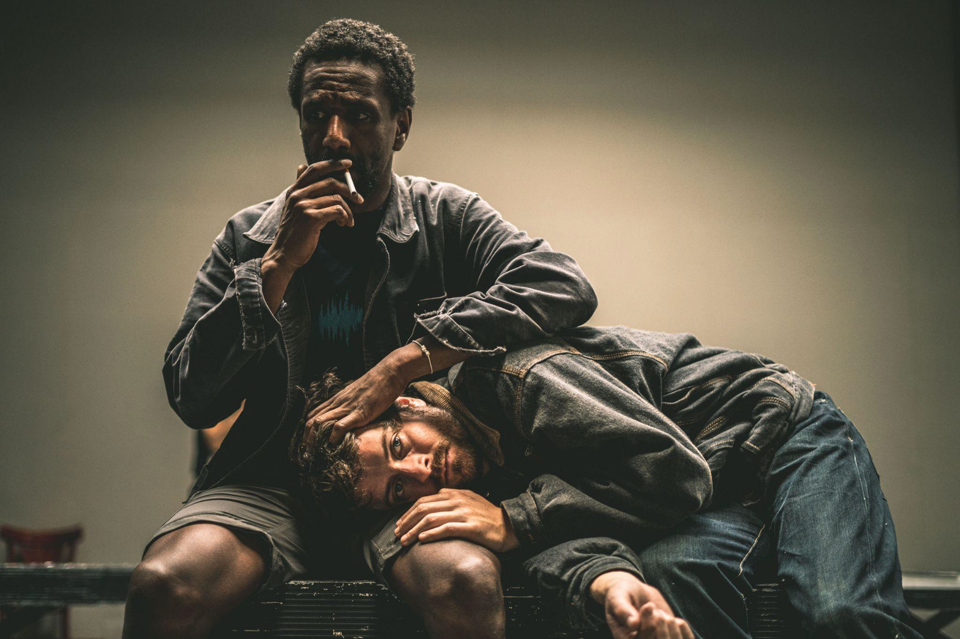
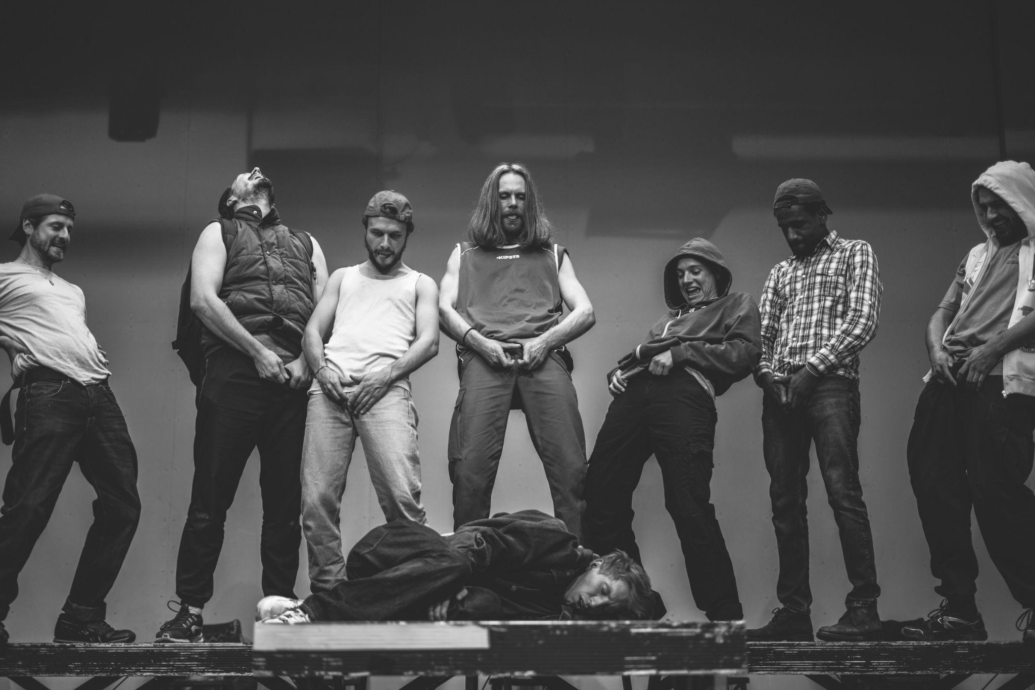
Crédit photo : AchilleBird.
Crédit photo : AchilleBird.

Slide 13
INTERVIEW DE PAUL BALAGUÉ
Propos recueillis par Tony Abdo-Hanna le 19 avril 2024
Qu’est-ce qui vous a interpellé dans le roman Le seigneur des porcheries de Tristan Egolf et poussé à l’adapter ?
Pour moi cela a été un choc dès la lecture. Il y a eu une rencontre pour ainsi dire physique avec ce roman, très profonde, émotionnelle, intime, lorsque je l'ai découvert à dix huit ans. Je n'ai pas compris tout de suite pourquoi mais j’adorais ce livre. J’y suis revenu il y a cinq ans, parce qu’à mes yeux c'est un projet cathédrale, c'est le roman parfait pour conclure un cycle de travail que nous menons avec la compagnie depuis dix ans, qui consiste à nous interroger sur la civilisation occidentale en tant que modèle, ses mythes, ses failles, ses identités et les problèmes qu'elle engendre. Avec, en parallèle, un profond intérêt pour toute métaphore d’un groupe créateur à l'intérieur de ce contexte là, à portée sociale. Ce roman réunit tout cela. Tristan Egolf, jeune auteur américain des années quatre vingt dix, punk, blanc, fils d'un mâle alpha absolu, grandi avec une mère artiste et en même temps investi dans des petits boulots, donc à la rencontre de plusieurs milieux sociaux, a eu une intuition fondamentale que l’on peut voir comme une modernisation du mouvement punk, c’est l’intuition que le système capitaliste patriarcal, dans sa hiérarchisation sociale, dans son mythe profond d’identité, dans son rapport de parentalité, dans sa violence constitutive, conjugale, sexuelle, sociétale est une promesse de mort de l'humanité.
Les différents enjeux du roman vous sont apparus dès sa lecture ?
Non, je dis cela dix huit ans après ma découverte du roman. Et aujourd'hui ce sont des thématiques qui sont intensément étudiées, débattues, éprouvées. Ce qui me touche intimement par ailleurs, c'est que l’auteur du propos est un « petit blanc » de la campagne américaine, auquel je m’identifie spontanément, puisque je viens d'une zone rurale dans le sud de la France et que je suis un « petit blanc ». Il y a pour moi un point d’entrée évident et je ressens une totale affinité avec le point de vue déployé, à savoir que l'ensemble du vivant est traumatisé par le système, par sa violence permanente, civilisationnelle, elle affecte tout le monde, détruit tout le monde, socialement, psychologiquement, corporellement. Egolf ressent dans sa chair ce traumatisme que vit le monde et décide de le retraverser. Ce qui me plaît énormément c’est que tout cela est traité sur un mode résolument bouffon, c'est un roman qui est dans une ligne artistique déjantée, un courant de littérature américaine qui mélange du Steinbeck et du John Kennedy Toole, on n’est pas du tout dans une analyse sociale appliquée, documentaire.
Comment avez-vous abordé la question de l’adaptation théâtrale du roman ?
C’est le plus grand défi de mise en scène que j'aie affronté jusque là ! C'est un roman redoutable en termes d'adaptation théâtrale mais qui à mes yeux a tout pour être théâtral, il en a toute la substance, il faut juste retirer la gangue du diamant ! Il s’agit d’une théâtralité très différente de celle que l’on voit d’habitude, qui est précisément la forme que j’ambitionne de rechercher.

Slide 14
Le roman est très difficile à adapter parce qu’il consiste en une seule voix narratrice, une grande voix qui est censée être un choeur de vingt-deux éboueurs, qui assume le récit pendant six cent vingt sept pages. Il y a de très rares dialogues, tout cela est éminemment romanesque et pourtant j’ai l’intuition que c’est l’objet le plus théâtral que j’ai jamais rencontré !
Quelles options avez-vous choisies pour transformer le romanesque en théâtral ?
Il y a une dimension énergétique, sensorielle, musicale et rythmique du spectacle liée aux sensations de lecture : Egolf procède par vagues profondes dans son écriture, comment rendre cela au théâtre ? Nous cherchons à créer un mouvement perpétuel tout en assumant la multiplicité des codes que nous utilisons. Il s’agit bien de jouer des situations, des personnages - avec l’empathie que j’estime indispensable avec les êtres vivants sur scène - mais je demande aux comédiens de se prêter à une règle de jeu qui prime, parfois en contradiction avec la situation et les personnages, une contrainte forte, qui varie d’une scène à l’autre. Cela construit une forme de théâtralité protéiforme, puisant dans la musicalité, le clown, la parodie contemporaine, et une grande physicalité, projetant une organicité, une part d’inconscient dans la progression dramatique. Un autre point est de penser le plateau littéralement comme une cour de récréation, investie ici par les éboueurs qui vont prendre en charge le récit, qui y déploient librement tous les codes de jeu qui surgissent spontanément dans leur esprit. Je suis vraiment parti ré-observer des gamins ! Ils sont beaucoup plus puissants que bien des actrices et acteurs, parce qu’ils ont naturellement la possibilité d’être investis dans un code de jeu puis troquer instantanément cette réalité pour une autre, dans un liant organique très net et très compréhensible !
Vous avez beaucoup réécrit ?
Oui, notamment parce qu’il fallait créer de toutes pièces des dialogues inexistants dans le roman, éclater la voix centrale avec l’idée que les éboueurs investissent le théâtre, y portant tout le chaos du monde ainsi que différents langages qui s’y entrechoquent. Le travail d’écriture que je mène, en étroite complicité avec Paul-Eloi Forget, se passe en constants aller-retours avec les répétitions, le texte est vraiment adapté aux individualités des acteurs de la compagnie qui contribuent à son élaboration. Un travail très minutieux a été mené autour de la langue, celle du roman est à la fois ample, fleurie, colorée et par moments triviale, d’une énergie brute, directe, nous nous sommes maintenus dans ce registre, entre envolées poétiques baroques et langue parlée très contemporaine, tâchant de retrouver la jubilation que l’on devine chez Egolf quand il a rédigé ses pages.
Quelles sont vos attentes concernant l’impact d’un tel spectacle ?
C'est un spectacle qui interroge les mythes, qui creuse une possibilité artistique, c’est un spectacle du soin, alors qu’il semble être tout à fait l’inverse, plongeant au fond de l'horreur. Derrière tout cela, l’idée que j’aime beaucoup d’Egolf, c’est qu’une fois que l’on a fini le roman, la sensation soit : jamais, plus jamais ce monde là ! Je crois au fait qu'il n'y a pas de guérison de traumatisme et donc de création d’un futur que par une communauté sensitive. Pour sortir du traumatisme il faut passer par le fond du gouffre en étant accompagné. Nous sommes dans une métaphore artistique de ce processus là, nous y allons ensemble avec le public, en espérant qu’à la sortie les gens seront plus libres. Il n’y a aucune leçon politique, il y a juste une sudation, un moment de rituel cathartique fort, à la fois intime et social.

Slide 15
EXTRAITS DE L’ADAPTATION
EXTRAIT 1 – EPISODE 1
SCÈNE 1 : LA VISITE DES CONDUCTEURS
La ferme des Kaltenbrunner. Intérieur mal entretenu, sombre, poussière et négligence. Echos, grand et froid.
C’est le matin. John a sept ans.
Viviane est assise sur une chaise. Habillée, prête à partir pour le travail. Sac sur les genoux, tout est prêt.
Il y a une photo dans un cadre posée au sol.
Elle écoute la musique. La musique de Ford. Les yeux fermés : You are my destiny, Paul Anka
John est assis, il mange des olives, crache les noyaux. Regarde sa mère.
La musique se termine, Viviane ouvre les yeux. ouvre son sac à main pour prendre ses clefs. Regarde, les clefs n’y sont pas.
Un temps.
VIVIANE. John, mes clefs.
John rit, démarre, traverse, se cale dans un autre coin, regarde sa mère.
Viviane se lève, va vers John, en tendant la main peut-être.
VIVIANE. John, les clefs du break putain.
John redémarre, retraverse, etc.
Viviane s’arrête, revient s’asseoir.
Un temps.
Soupir de Viviane.
John mange une olive et s’étouffe.
Viviane le voit. Ne réagit pas, et remet la musique.
John s’étouffe, va vers sa mère, s’effondre, rampe, arrive près de Viviane.
Renverse le cadre de photo.
Viviane tend la main.
John lui donne les clefs.
Elle se courbe, le saisit, lui fait recracher l’olive.
Ils sont dans les bras. Il y a un temps de relâchement, John dans sa mère et elle dans lui.
Puis elle le repousse,
VIVIANE. Va jouer dans les coins ça fera la poussière.
Elle va pour partir.
Entrent deux ex-collègues de Ford.

Slide 16
KILOUTOU (Bailer). Bonjour Mme Kaltenbrunner
KATERPILLAR (Wilhelm). Non, Bonjour Mme Veuve Kaltenbrunner.
KILOUTOU. Pardon, oui, excusez-moi, Bonjour Mme Veuve.
KATERPILLAR. Kaltenbrunner.
KILOUTOU. Oui. Un temps. Bonjour.
VIVIANE. Vous venez voir le gamin ?
KILOUTOU. Oui, comme ça, on venait voir si vous aviez besoin, vous voyez, une femme, toute seule.
KATERPILLAR. Une veuve.
KILOUTOU. Oui, une veuve, toute seule, sans mari, dans une ferme loin de la ville, comme ça…
VIVIANE. Besoin de quoi ?
KATERPILLAR ouvrant les bras, et regardant autour il contemple un endroit tellement cassé. Ben, d’un coup de main.
KILOUTOU. Oui vous savez nous on peut vous aider à…
VIVIANE. J’ai besoin de rien, je suis juste en retard au travail, voilà.
KILOUTOU. Justement, comment ça va les finances ?
KATERPILLAR. On se demandait si vous receviez bien les versements de ces rapaces de l’assurance vie ? Bien le montant et bien à l’heure ?
KILOUTOU. Parce que si c’est pas le cas, tous les deux on ira faire du grabuge hein. Croyez-le bien.
KATERPILLAR. Oui ça, croyez-le bien, ça, oui, croyez-le bien !
VIVIANE. Allez bonne journée.
Elle sort.

Slide 17
KILOUTOU sort une flasque, buvant, et la passant à l’autre. C’est moi ou on se les caille ici ?
KATERPILLAR. Elle met pas le chauffage ou quoi ?
John, s’étouffe avec une olive.
KILOUTOU. Il s’étouffe.
Ils vont vers lui.
KATERPILLAR. Il a dû avaler quelque chose.
KILOUTOU ouvrant la bouche de John. Une olive.
Ils lui mettent des grandes claques dans le dos.
KATERPILLAR. Vas-y gamin expulse !
KILOUTOU. Expulse !
Ils le tapent, le secouent, le foutent au sol pour sortir le noyau.
KATERPILLAR. Oh merde !!
Il lui met la main dans la bouche pour aller lui chercher le noyau.
KATERPILLAR. Recrache nom de Dieu !
KILOUTOU. EXPUUUUUUULSE !!
John finit par prendre la main d’un des collègues, se remet contre lui et s’autofait le geste de secouriste de viviane. Ça marche. John est au sol, épuisé.
KATERPILLAR. Ah ! C’est de ton âge, de te faire mal hein, t’explores, t’es un aventurier.
KILOUTOU. C’est bien, les garçons ça doit se faire mal.
KATERPILLAR à l’autre. En même temps il est pas bien gros.
KILOUTOU. Ouais t’es chétif hein ! T’es sûr que t’as 7 ans ? Parce que t’es pas bien gros, va falloir que tu t’adaptes hein !
KATERPILLAR. Oui, enfin, tant qu’il a de l’énergie.
KILOUTOU. Allez gamin on a une surprise pour toi !
KATERPILLAR. C’est un jour spécial aujourd’hui, viens, on va prendre la grosse voiture.
JOHN. Non.

Slide 18
Ils l’attrapent, John résiste un peu. Les deux conducteurs s’y mettent.
KATERPILLAR. Hahaha t’es un petit diable toi.
JOHN. Non
KATERPILLAR. Ah si
KILOUTOU. Ah si petit diable.
KATERPILLAR. Allez, la grosse voiture !
JOHN. Non.
Ils le mettent de force dans la caisse, il faut que John résiste juste assez pour qu’à un moment ils le mettent dans la caisse en lui faisant mal.
JOHN. Aie.
Debout dans la voiture, fond de scène, John au centre, Katerpillar conduit à une main, Kiloutou avec la flasque et le bras sur le rebord de la fenêtre.
KATERPILLAR. La vache il fouane le gamin.
Ils baissent leur vitre. Les conducteurs se passent la flasque via John.
KATERPILLAR. Tu vois ça John ? De là à de là, tout le grand arc de cercle, c’est Pullman Valley, notre vallée, c’est chez nous ! Et les montagnes tout autour avec le creux que ça fait, de là à de là, c’était un glacier c’est beau hein c’est chez nous on vient de là tous ton père et toi aussi, c’est chez toi de là à de là.
KILOUTOU. Là John, on roule sur la 254. La route que ton père prenait tous les jours.
KATERPILLAR. C’est la route principale, qui traverse la vallée, et descend vers la plaine au Nord, et vers Pottville.
KILOUTOU. Oouhh Pottville !
KATERPILLAR. Pot de chambre
KILOUTOU. Peau d’chagrin
KATERPILLAR. PotdePD
KILOUTOU. Peau d’couille
KATERPILLAR. Go Pumas !
KATERPILLAR ET KILOUTOU prenant les bras de John. GO PUMAS, GO PUMAS !
KILOUTOU. sortant sa tête par la fenêtre soudain, hurlant à la mort. Un jour on vous enculera ! Un jour on vous enculera Pottville, et là, vous verrez !

Slide 19
EXTRAIT 2 – EPISODE 1
SCÈNE 5 : LE BOUT DU COULOIR ROUGE QUI TOURNE
Scène de dissociation corps-voix.
Les corps font une chorégraphie incroyable de type Disney, comédie musicale sur fond coloré : La rencontre entre le Prince et la Princesse.
Les voix font le dialogue.
Musique comme celle de la SC1 : You are my Destiny, Paul Anka
Viviane-voix : Elisabeth
Viviane-corps : Maria
Ford-voix : Wilbur
Ford-corps : Wilhelm
FORD. Le médecin dit qu’il n’y a pas de séquelles, que tu as juste besoin de repos, qu’on pourra quand même avoir des enfants.
VIVIANE. Ford, je vais prendre le break, et aller faire un tour.
FORD. Un tour ?
VIVIANE. Oui, pour un moment, dans les collines, ou voir la mer.
Un temps.
FORD. Je ne sais pas si je peux me libérer au boulot en ce moment.
VIVIANE. Je peux y aller toute seule. Un temps. Je veux y aller toute seule.
FORD. Viviane, tu vas pas faire toute cette route comme ça, pour aller où ? Et puis c’est loin, c’est très loin la mer, réfléchis un peu.
VIVIANE. Je prendrai ma valise, le break, et je vais aller faire un tour.
FORD. Tu dis des choses… tu n’es pas dans ton état normal.
VIVIANE. J’ai besoin de repos, d’air.
FORD. Viens dans mes bras. Tu as tout ce qu’il faut pour te reposer ici.
VIVIANE. Je partirai demain matin.
FORD respiration plus forte, plus empressé. Oui oui, viens.
VIVIANE. Ford attend.
FORD bruits de frottement de vêtements. Je t’aime, Viviane je t’aime tellement.
VIVIANE. Non.
FORD. On aura des enfants, plein d’enfants, je te le promets !
VIVIANE. Non aie.
FORD. Je t’aime
VIVIANE. Arrête tu me fais mal.
Ford gémit soudain, comme s’il la pénétrait.
VIVIANE Aaaah !
FORD haletant, l’embrassant. On aura des enfants, plein d’enfants, je te le promets ! Je t’aime !
Viviane hurle.
Les corps continuent la belle danse de conte.
John regarde dans un coin viviane qui hurle.

Slide 20
EXTRAIT 3 : EPISODE 2
SCÈNE 7 : J’AI RÊVÉ D’UNE AUTRE VILLE
Hortense arrive, elle boit. Elle termine sa bouteille, la jette. Soupir de contentement.
HORTENSE. Un matin, il y a quelques années, je me suis réveillé la tête par terre à côté de la cuvette des chiottes. Mes cheveux collés au carrelage, mes veines à moitié coupées par un rasoir jetable tout rose avec lequel je m’étais rasé la chatte la veille. Je me suis dit, Hortense ma grande, là c’est le fond du seau. J’aurais jamais cru arriver si loin, j’en avais envie, au fond. J’arrivais plus à dormir de toute façon. J’ai bien creusé, bien raclé le fond avec mon cul, ça m’a pris du temps. Je suis ailleurs maintenant, sur John tout proche de son visage mais je comprends, je comprends.
Un temps. Klarence Bundy a porté plainte.
JOHN. Qui ?
HORTENSE. L’agent immobilier “j’adore”, J’ai essayé de l’en empêcher mais quand il est arrivé chez le Sheriff, ils étaient trop heureux de le recevoir.
Imitant les agents
“Enfin de quoi coincer ce rat des collines, ce fasciste d’étable de Kaltenbrouner, Kaltenbranno, ce petit pd au tracteur.”
Elle applaudit très mollement vers lui.
HORTENSE. Bravo.
JOHN. Ah.
HORTENSE. À l’aube, ils vont venir te cueillir. Ils vont venir armés, ils s’attendent à trouver un fou désocialisé violent, ils n’hésiteront pas à tirer, c’est ça que tu veux ? elle crie Pour toi et ta mère ?
JOHN. Vous avez bien joué votre coup. Bravo.
HORTENSE, débourrée d’un coup refroidie. Quel coup John ? Quel coup tu crois que j’ai joué John ?
JOHN. Je vois, je vois tout, je vois votre jeu.
HORTENSE autour d’elle. Notre jeu ?
JOHN. Le jeu des harpies, des vampires, mais je vous vois.

Slide 21
HORTENSE. Tu vois rien p’tit con, regarde dans les poches, y’a quelque chose ? T’as tellement de sperme dans les yeux que tout est flou. Pourquoi tu crois que je suis là ? Tu vas te réveiller quand ? Il te faut quoi de plus ? Ça y est, tu es au fond ? Ou on continue encore à creuser ?
JOHN. Fermez là avec vos phrases là. Avec votre expérience là. Vous jouez à quoi, à faire ami ami ? Vous êtes une sangsue, une menteuse, une voleuse, vous dépouillez ma mère en feignant de l’aider, je le sens, je le sais et Baker vous va bien. Montrant Baker Vous vous méritez l’un l’autre, tant que cette ville sera là, tant que vous serez là, il n’y aura pas de justice dans ce monde. Restez avec cette horde de racaille blanche, péquenauds arriérés et vieux pharisiens de la vallée…
HORTENSE. Mais tu t’entends seulement ? Tu es si confus.
JOHN. Confus ? Ah oui, j’ai l’esprit pauvre, malade, adolescent ?
Ils sont d’accord, elle acquiesce quand il parle, il acquiesce quand elle parle.
HORTENSE. Tu es en souffrance oui, malade oui on peut l’dire.
JOHN. Et j’ai besoin de soin c’est ça ?
HORTENSE. Oui, de soins oui, et d’écoute.
JOHN. Voilà ! Et quoi donc ? Je viens avec vous ? Oui. Je vais à l'hôpital ? Voilà. Une tunique médicale et des calmants et puis on verra ? C’est bien ça oui. Se reposer, dormir. Oui. Et comme ça pendant que je serai en légume dans la prison blanche, pendant ce temps, pendant ce temps vous pourrez finir votre œuvre.
Non, pas avec moi. Non ! Not on my watch bitch ! Hortense acquiesce en riant. Je suis là, je gère, je reconstruis.
Et heureusement qu’il reste dans toute cette fange, des individus comme mon père et moi qui voient, qui ont les yeux grands ouverts. Avec ses doigts qui ouvrent ses yeux.
HORTENSE sans nécessairement le regarder, elle trace dans le texte, applaudit. Oui, Ford Kaltenbrunner. Oui, vraiment, bel exemple oui. Ford le sale fils de chien, vicieux, violeur, manipulateur alcoolique et violent.
Ah le tableau de chasse, la liste de toutes ces femmes violées en sortie de bar qui ne pourront jamais oublier le goût de son sexe odeur de bière en sueur qui leur a labouré le corps leur visage imprimé contre le capot d’une poubelle, la marque rouge de sa main dans leur cou et le claquement de leurs jambes contre le plastique ?
Ford Kaltenbrunner, le chasseur de dragon, le pectoral plus large qu’une porte à deux battants, le héros de la communauté, l’homme le plus haï de la vallée en son temps, qui a escroqué plus de salaires, d’employés et de vieux amis que tu n’es capable de l’imaginer qui s’est fait des ennemis mortels d’à peu près tous les habitants de la ville que même ses collègues à la mine ont fini par se retourner contre lui.

Slide 22
Cette histoire “d’effondrement accidentel de galerie”, pure invention, tout le monde le sait. Ton père cherchait à déclencher une grève à la mine juste avant sa mort. Et même pas pour des meilleures conditions de travail, non, pure stratégie, il voulait faire ça pour virer le vieux patron et prendre sa place. Calife à la place du calife, sauf que le vieux était pas le patron pour rien, il a eu vent de l’histoire et a répliqué en attaque préventive. Ce sont ses prétendus fidèles qui l’ont appelé dans la galerie avant d’appuyer sur le bouton. Exécuté de sang froid. Et personne n’a mené d’enquête, jamais. Les seuls abrutis de collègues qui ont gardé une vague trace positive de lui étaient ceux qui étaient trop cons pour être mariés.
Crois-le ou pas c’est la vérité, ni plus ni moins, et tu n’y changeras rien.
Ils l’ont enseveli sous des tonnes de terre et de déchets et de vestiges et tous ses gros muscles n’y ont servi à rien et toi à vivre dans ce mausolée, à sa mémoire, le prince sur la colline, alors que ta mère est en train de crever dans la maison sous tes yeux mais va te faire foutre.
Rupture, imitant
“Je suis le centre de mon univers et mon cerveau ne s’arrête jamais”
Rupture hyper premier degré
Pauvre merde d’ado drogué à son propre malheur et à ses propres couilles.
Alors on sait pas quoi faire à part angoisser, monologuer tout seul, ramasser la merde de poule, se branler et se niquer la santé ?
Je suis bien désolée qu’on t’ait tapé dessus, pauvre biquet, pauvre p’tit mâle, vraiment, je suis désolé du monde, de tout ça, de tout autour et du poids que c’est. Mais tu avais tout pour réagir autrement, tout.
Plus rapide, en faiblesse
Ta mère est mourante, mourante, là-bas, là, dans sa chambre, elle a besoin de toi pas comme le fils, mais comme un être qui l’aime, qui l’aime, tu sais ce que c’est ça ?
Tu m’écoutes pas vraiment, t’es ailleurs, tu crois que je le vois pas, que je le sens pas, que tu mates mes seins, que ça fait (imite un chien qui est essoufflé et excité) dans ta tête en bourdonnement là ?
T’as tellement de bruit là-dedans que t’entends pas les cauchemars de ta mère.
Nouveau mouvement, Tweek et Azrael ouvrent les yeux.
HORTENSE, très douce et tremblante. Tu crois que tu viens d’où ? Tu n’as jamais interrogé ta mère sur ta naissance ? Les heures de travail, seule, encore en robe noire du deuil de son violeur, et comment elle n’a pas été capable de te recevoir contre elle, peau à peau, car dès qu’on te posait sur elle elle vomissait sans pouvoir s’arrêter ?
Elle s’avance au bord de la ligne avant-scène, c’est dur à faire
HORTENSE. De ce moment, où elle te tenait au-dessus de la rivière, et il aurait fallu rien, juste un souffle de vent en trop, pour qu’elle te lâche.
Elle accompagne du regard le corps du bébé dans la rivière.
HORTENSE. Pour que tu tombes là-dedans et qu’on en finisse.
Tu sais combien tu es chanceux d’être en vie ?
Elle le regarde.

Slide 23
HORTENSE. Tu veux pas voir, tu es la dernière merde héritière de tout ça là tu veux pas changer, ben crève, comme lui, pareil, crève dans son mausolée, change pas et crève. Bye.
Elle est limite en larmes.
Un temps. Elle se lève. Respire. Et va pour partir.
John la regarde, dévasté, insupportable, il rote.
Elle éclate, se précipite vers John.
Le brutalise, l’écrase, répète.
HORTENSE. Va te faire foutre, va te faire foutre
NOIR LUMIERE. On éclaire que l’écorché vif. Qui bouge.
Mais on entend leurs voix en micros.
Des bruissements de feuille, un son d’aspiration, de vent dans les arbres. Une sortie de corps.
HORTENSE. Va te faire foutre, ferme ta gueule.
Elle le mate. Au sol.
Soudain elle se relève, conscientise son énorme connerie. Elle s’écarte. A peut-être un râle de désespoir.
John reste au sol, pleure recroquevillé sur lui-même.
Elle revient à lui.
LIGHT ON ici ?
HORTENSE. Pardon.
Un temps
HORTENSE. Une personne passe sa vie à chercher la cité de ses rêves, où elle marcherait dans les rues sans peur, en entendant le bruit des fontaines, où la nuit serait chargée de rires, et où la vie passerait comme un après-midi d’été. Elle cherche, toute sa vie, elle meurt, sans l’avoir trouvée, bien sûr.
Ou LIGHT ON ici ?
Un temps. Elle pose ses mains sur lui, elle regarde autour d’elle. John pleure toujours.
HORTENSE. Pourquoi je suis venue ici… t’es vraiment trop conne, pourquoi essayer encore, encore, tendre la main, à qui, à quoi, à une petite merde… J’ai trop passé de temps, avec toi, avec vous. Allez bye.
Elle part.

Slide 24
Air de guitare.
John, se roule en boule. “se coucha en chien de fusil et se pelotonna dans la poussière”
Décollage.
Tweek et Azrael se mettent sur le dos et regardent le ciel très loin dans les nuages de gaz intergalactiques. Ils lévitent.
WILBUR avec le carnet. Dans le ciel, je vois les feux de positions d’un avion de ligne qui traverse lentement la Ceinture d'Orion, je suis ses feux jusqu’à ce qu’ils disparaissent dans un nuage. L’univers avait jadis été étincelant. Peu de temps après le Big Bang, toute la matière avait d’abord existé sous la forme de lumière, puis l’Univers s’était métamorphosé en cendres brûlées, qui se condensèrent alors seulement en éléments lourds dans les ténèbres pour former les planètes et la vie. Les ténèbres étaient la mère de la vie et de la civilisation. Guitare. Vers le public. Dans l’espace sidéral, dans le vide incalculable des distances intergalactiques, je suis un vide en décélération. Je suis une absence morne et venteuse, un parfait imbécile, un piètre humain, une pauvre petite merde.

Slide 25
EXTRAIT 4 - Partie 4 : LA CRISE
Wilhelm est fan de Titanic
WILHELM. Depuis combien de temps on se connait Murph ? MURPHY. Depuis longtemps Wil, longtemps.
WILHELM. Comment tu m’appellerais ? MURPHY. Comment ça ?
WILHELM. Ton ami ?
MURPHY. Mais bien sûr Wil ! Tu es mon ami, je suis ton ami. Nous sommes amis.
WILHELM. Tu dirais que tu as de la tendresse pour m
oi ?
MURPHY. Mais oui Wil, j’ai de la tendresse pour toi. WILHELM. Et de l’amour ?
MURPHY. De l’amour ? Mais oui WIl, j’ai de l’amour pour toi.
WILHELM. Je t’aime Murph.
MURPHY. Moi aussi Wil, je t’aime.
Un temps.
WILHELM. J’ai envie que tu me vois nu Murph. Je peux me mettre nu devant toi Murph?
MURPHY. D’accord Wil, d’accord.
Wilhelm se déshabille.
WILHELM. Tu sais, la dernière fois que quelqu’un m’a vu nu, c’était pas pareil, c’était tu sais, dans ce voyage dans le sud, quand quelqu’un à la piscine a ouvert la porte de ma cabine sans voir que j’étais dedans alors que je me changeais.
MURPHY. Quand tu étais parti voir ta soeur ?
WILHELM. Oui
MURPHY. C’est, enfin, c’était y’a plus de dix ans ça non ? WILHELM. réfléchissant. Oui c’est ça.
MURPHY. Elle va bien ? WILHELM. Ma soeur ? MURPHY. Oui
WILHELM. Oui elle va bien, j’ai pas trop de nouvelles tu sais.
Il est nu. Wilhelm se cache un peu.
WILHELM. Voilà, c’est moi.
Ils se regardent. Murphy, va pour aider Wilhelm à libérer ses bras et se présenter nu et détendu devant lui. L’aide à respirer.
MURPHY. Voilà, c’est toi. WILHELM. Tu me vois ?
MURPHY. Je te vois. Il va pour parler, Wilhelm l’arrête.
WILHELM. Me dis pas que je suis beau.
Murphy s’avance et le prend dans ses bras. Ils plongent l’un dans l’autre.
WILELM. Pose tes mains sur moi Murph. Il rit.
MURPHY. Pourquoi tu ris ?
WILHELM. T’as pas vu Titanic ?
MURPHY. Le film ? Non
WILHELM. Pas grave. Pose tes mains sur moi Murph.
Ils tanguent. Respirent.

